Slide 1
Corpus un an après
Informations techniques
Maptask audio-visuelle
DVD-Corpus

Slide 2
Nos buts
Explication du « feedback »
Les ressources (paramètres) utilisées dans l’interaction
Multimodalité
Audio-visuelle (son et image de bonne qualité)
Généralisation
3 corpus (situations)
CID (Data interactionnelles)
Maptask (Data avec tâche)
DVD-Corpus (qqc entre les deux: Discussion sur les films; négociation)

Slide 3
Aix Maptask audio-visuelle

Slide 4
Tâche
Comme dans la Maptask traditionnelle
4 pairs
8 cartes par pair à copier le chemin
4 et 4 cartes du « Giver » et du « Follower »
Mais…
Face-à-face (enregistré sur vidéo)
Environs 5-10 minutes par carte
30-50 minutes par pair
Résultats
2h18 en totale (ne comptant que les cartes)
Plus d’infos dans le papier Maptask LREC2014

Slide 5
Problèmes
Chaleur émis par les lampes
Son
Décalage entre son et image: environs 414ms/min ralentissement de la vidéo par rapport au son
Que 2 entrées dans la table de mixage (Fireface)
Capture des vidéos
perte d’images inprédictible
Différente taille de vidéos après plusieurs essayes de capture de la même cassette
Erreur humaine (complexité du setup + consigne)

Slide 6
Solutions / compromissions pour le nouveau corpus
Lumière froide: néons
Son: Table de mixage HD-16
Enregistrement sur disque dure interne
Sans décalage (time stretching)
Assez d’entrées (16)
Vidéo: capture avec WinDV (de 2002/03)
Pas de perte d’image
Codec ??? Mais il marche

Slide 7
Extrait Maptask audio-visuelle
Material/Maptask_01_AG-YM/AG-YM_synchro.eaf

Slide 8
DVD-Corpus

Slide 9
Tâche
Vous avez 30 minutes pour échanger les 8 DVDs des deux côtés. A la fin, il aurait bien d'avoir sur son propre côté les 4 films dont chaqu'un peut choisir 2 à emporter. Pendant cette tache vous pouvez négocier, parler des réalisateurs, des acteurs, des actions, des genres de films, du cinéma, du théâtre, de vos expériences, ..., de tout.
Si ça vous sert, vous pouvez vous imaginer un context “cinema” ou “marché aux puces”.

Slide 10
Questionnaire bien avant l’enregistrement
Le but: faire les participants négocier
Questions
Genre de film préféré (3)
Examples de films préféré (3)
Examples de films détesté (3)
Pour choisir 2 films qui sont potentiellement préférées (les mettre sur l’autre côté) et 2 films potentiellement détestées (les mettre sur la propre côté)

Slide 11
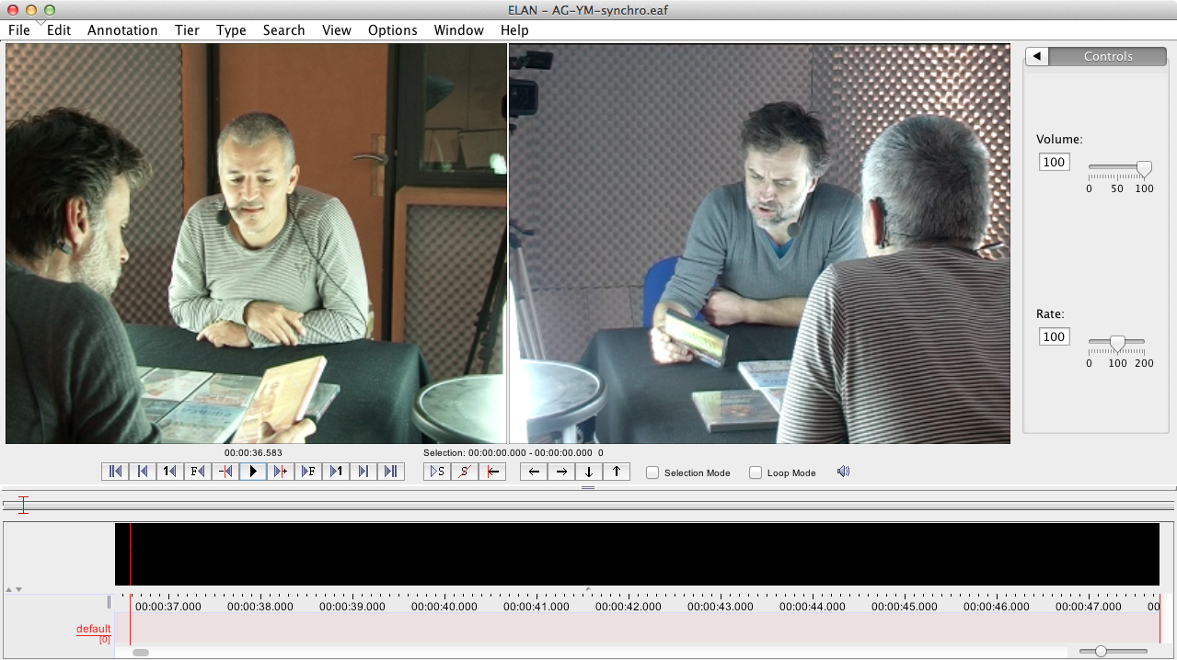
Setup

Slide 12
Problèmes
Son des micros casques
Les néons font un bruit de fond (électro-magnétique) de 50Hz (pas audible mais enregistré)
Pas de bruit sur le micro d’ambiance
Vidéo
Lumière???
Champ visuelle??? Visages trop petit pour faire l’annotation des expressions faciales (le regard)?
Tâche

Slide 13
Solutions / compromissions
Lumière
LED (assez puissant – froide – pas de bruit?)
Son
Changer la lumière
Vidéo
Mettre les visages en même taille sur l ’écran au départ
Tâche?

Slide 14
Extrait DVDCorpus
Material/DVDCorpus_02_AG-YM/AG-YM-synchro.eaf

